Slide 1
Студентський науковий ботанічний гурток "Дивовижна флора"
Керівник:
доцент, к.б.н. Чурілов А. М.
Доповідач:
Люткевич Тетяна, староста гуртка, студентка 1 курсу ННІ лісового і садово-паркового господарства
Київ - 2024

Slide 2
Основною метою створення гуртка є:
поглиблення знань в галузі ботаніки;
2
формування у студентів інтересу й потреби до наукової творчості;
3
сприяння підвищенню рівня наукової підготовки студентів;
4
розвиток творчого мислення, наукової самостійності, підвищення внутрішньої організованості, свідомого відношення до навчання, поглиблення й закріплення отриманих у процесі навчання знань;
1

Slide 3
Завдання гуртка:
забезпечення активної участі студентів у проведенні наукових конференцій, конкурсів на кращу наукову працю, наукових семінарів;
формування в студентів інтересу до наукової творчості, навчання методиці й способам самостійного вирішення наукових завдань у галузі ботаніки;
допомога студентам в оволодінні методикою й навичками проведення самостійних наукових досліджень і розробки наукових проблем.

Slide 4
Організація роботи гуртка:
12 учасників гуртка – студенти першого курсу ННІ лісового і садово-паркового господарства, Факультету Захисту рослин, біотехнологій та екології.
Засідання гуртка проводяться раз або двічі на місяць.
Студентами обирається тематика наукових досліджень; проводиться аналітичний огляд літератури за обраною тематикою.
На засіданнях гуртка розглядаються питання навчання студентів основам методики ведення наукового дослідження, обговорюються результати наукової праці членів гуртка (наукові доповіді, реферати й конкурсні роботи й т.п.).
Протягом 2023 – 2024 навчального року проведено 5 засідань, екскурсії до ботанічного саду Національного університету біоресурсів і природокористування України

Slide 5
Тематика досліджень гуртківців у 2022–2023 навчальному році
Зміна широколистяних лісів Києва під впливом антропічного навантаження
Мащенко П., студент ННІ ЛіСПГ (СПГ) 1 курс
2. Чужорідні рослини лісів Чернігівської області
Люткевич Т., студентка ННІ ЛіСПГ (СПГ) 1 курс.
3. Раритетні представники лісових угруповань міста Києва
Гетюк Е., студент ННІ ЛіСПГ (ЛГ) 1 курс.
4. Представники голонасінних у природній флорі України та їхнє значення для ландшафтного дизайну
Вінницька А., студентка ННІ ЛіСПГ (СПГ) 1 курс.
5. Сучасне поширення представників ORCHIDACEAE у Лісостепу України
Зелінська А., студентка ННІ ЛіСПГ (СПГ) 1 курс

Slide 6
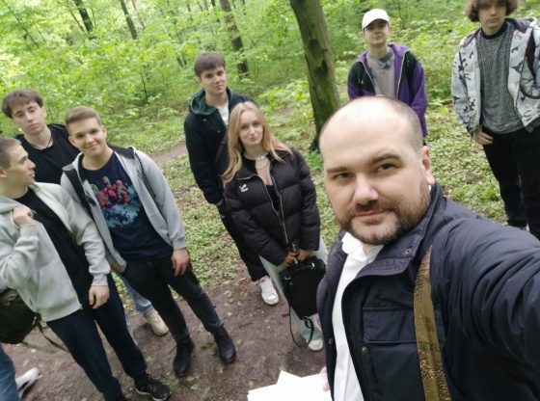
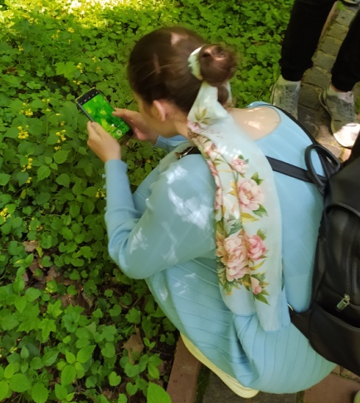
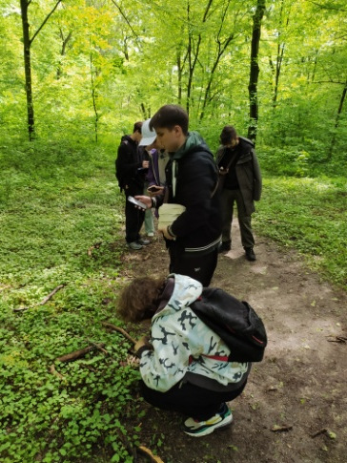
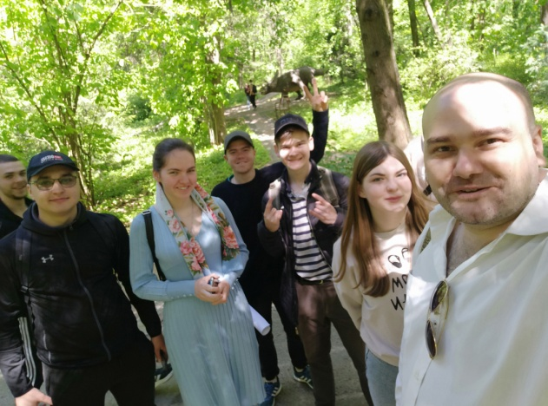
Перспективи розвитку та удосконалення діяльності гуртка
Розширення тематики ботанічних досліджень, поглиблення знань з екології рослин, фітоіндикації, лісової фітоценології;
Активізація співпраці зі студентами гуртківцями інших кафедр та ВНЗ в формі інтерактивного спілкування;
Участь у всеукраїнських та міжнародних конференціях, конкурсах та проектах.

Slide 7
Дякую за увагу!

